Slide 1
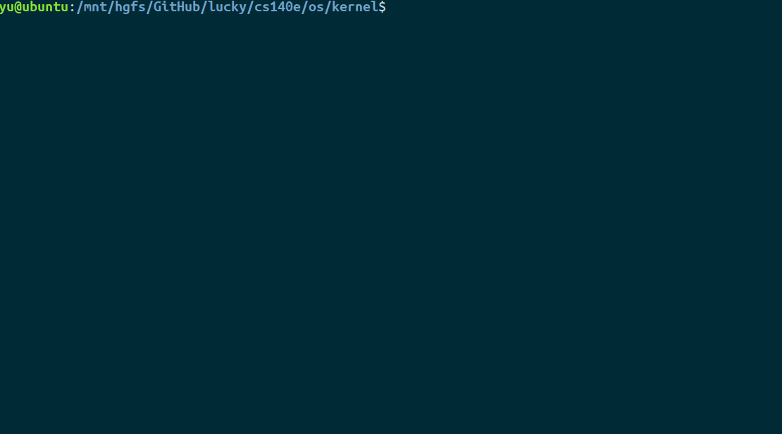
Implementing an OS for Raspberry Pi 3 in Rust
刘云飞 李维晟 汪若辰 余磊

Slide 2




汇报分工
刘云飞
余磊
Preparation and Hardware
File System
Others
李维晟
汪若辰
Exception
and Process
Shell

Slide 3
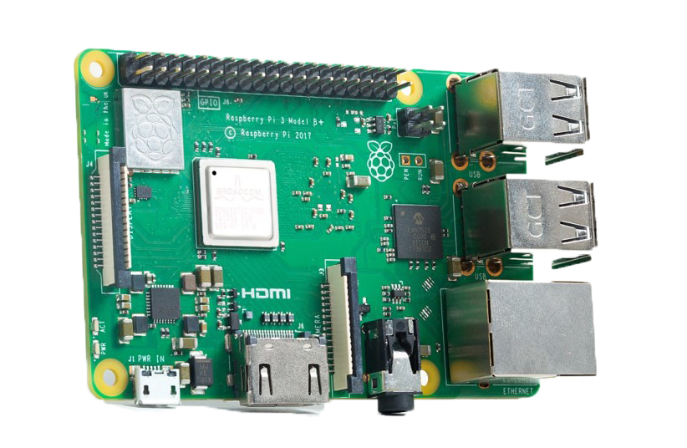
Part 1 Preparation and Hardware

Slide 4
Preparation
Volatile wrapping
XMODEM protocol
TTYwrite command

Slide 5
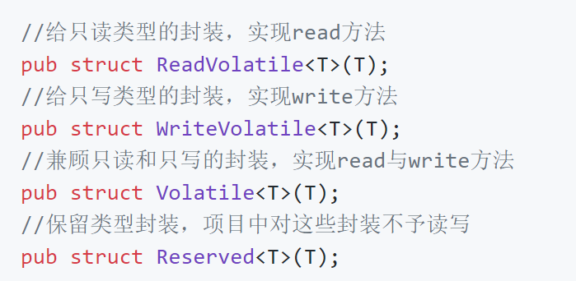
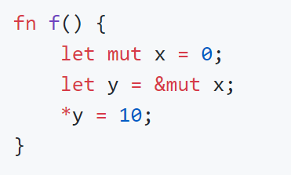
Volatile wrapping
Safety
Compiling
Notes:
在我们的项目中，会有很多对于硬件层面存储的修改（寄存器层次），而在这种层次上的直接修改有两方面需要考虑的问题：
安全性问题
对存储内容的读写涉及到许多操作系统安全性的问题，尤其是对于硬件。所以这方面需要提供一个良定义的抽象结构。
编译器优化问题
编译器的“优化”可能直接删除最后一句对*y的赋值，因为之后没有对其的访问。出于相同的原因，编译器也有可能将对x、y甚至f()的声明给完全删除掉。
一般来说，这有助于加速程序而不影响输出，但对于硬件方面它可能带来一些出乎意料的结果。如果y指向一个只写的内存映射寄存器，那么最后的赋值语句仍可能在不去读取y的情况下产生一些效应。这种时候我们不希望编译器优化这种访存语句。
对于上述问题的解决依赖于对Volatile内存访问的实现，这种类型为我们提供了安全访问的接口并避免了编译器的错误优化。
我们提供了三种Volatile数据类型和一个Reserved类型作为封装，兼顾了只读、只写和读写和保留的情形。

Slide 6
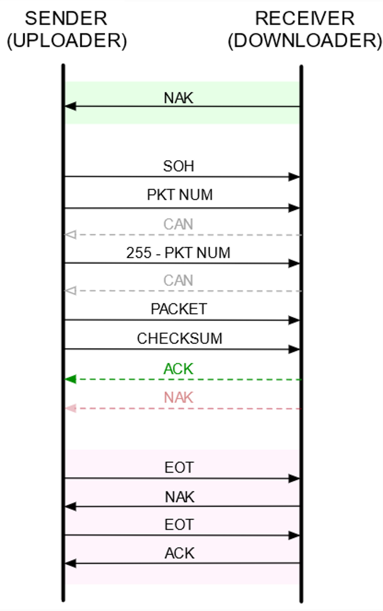
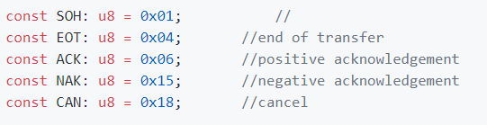
XMODEM Protocol
Binary
Half-duplex
Packet-based
Signal as bytes
Notes:
XMODEM是在1978年由Ward Christensen创建的用于调制解调器纠错的协议，使用奇偶校验作为查错控制的方法。在我们的项目中采用该协议来向树莓派传输文件。为此，我们需要使用rust来实现该协议的接收端。
XMODEM是一种二进制、半双工的协议，它直接传输与接收字节，而且在任何时刻，支持传输者或接收者发送消息但不能同时传输。另外，它是基于数据包传输的协议：数据被分割成128字节大小的数据包。
为了传输一个数据包，传送方需要：
发送一个SOH字节
发送数据包编号
发送数据包编号的补码形式
发送包体
发送数据包校验和
读取来自接收方的字节：
若为NAK（未接收成功），则重试上述流程直到10次为止
若为ACK（接收成功），则发送下一个包体
要接受一个数据包，接受方需要：
等待发送方的SOH或EOT字节
收到其它字节时取消传输
收到EOT字节（传输完毕）,则完成传输
读取下一个字节并与当前数据包编号比较，若不同则取消传输
读取下一个字节并与当前数据包编号的补码比较，若不同则取消传输
读取128字节大小的数据包
计算数据包的校验和
读取下一个字节并与计算得到的校验和进行比较
若不同，则发送NAK字节请求重新传输
否则发送ACK表明完毕，准备接收下一个包体
在传输过程中，双方均可以发送CAN字节直接退出传输过程
而当所有的数据包传送完毕时，进入传输终止阶段，此时传送方（接受方）：
发送一个EOT字节
等待NAK（发送NAK），不同则错误退出
发送第二个EOT
等待ACK（发送ACK），不同则错误退出

Slide 7
TTYwrite Command
Using XMODEM protocol
Transmitting our kernel and files to Pi
Notes:
为了从编译源码的机器上将编译后的内核等其它数据依照XMODEM协议传输到树莓派机器中，我们借助了命令行应用ttywrite。
ttywrite命令可以根据波特率、字大小等设置对指定文件进行串行传输。其具体用法在工作原理中已进行说明。

Slide 8
Hardware Drivers
System Timer
GPIO Pins
UART
Interrupt Controller
Notes:
为了使操作系统内核可以跟树莓派底层硬件交互，使操作系统功能的实现和调试成为可能，我们必须根据树莓派本身的硬件配置实现一系列设备驱动。

Slide 9
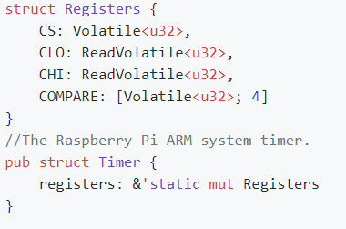
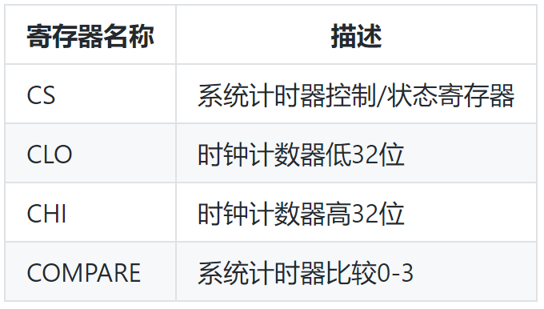
System Timer
Getting current time
Timing
Generating time slices
Notes:
实现ARM system timer设备驱动主要具有以下作用
获取系统当前时间，完成定时之类的任务，方便异步信息传输。
产生计时中断，生成时间片进而控制进程调度。

Slide 10
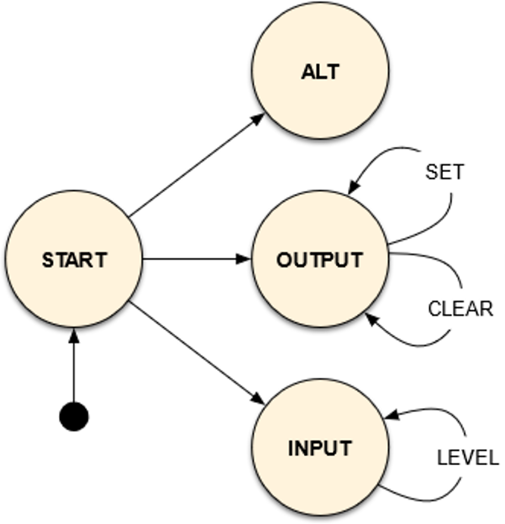
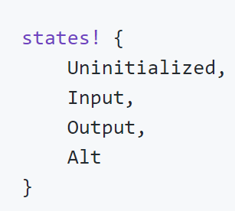
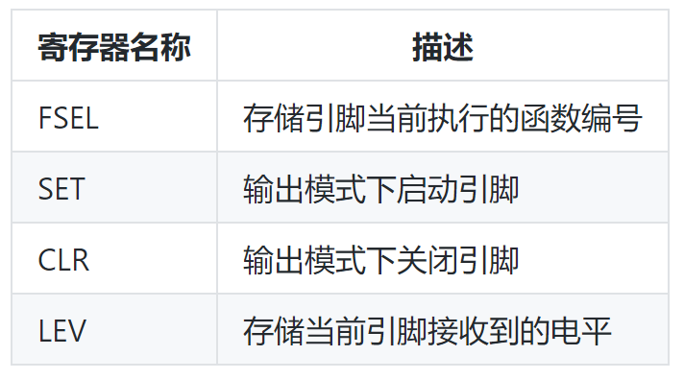
GPIO Pins
Using State machine
I/O behavior between
Pi and our terminal
Notes:
在我们的树莓派机器上有40个通用IO（GPIO）引脚按两行排列，为了通过UART实现同树莓派的数据传输与控制，我们为GPIO引脚编写了驱动程序。
根据我们的用途来看，每个GPIO引脚都是独立的，利用状态机的思想，我们可以将每个引脚的状态设置如下：
这些引脚我们在本项目中用作连接终端和树莓派的输入和输出。一方面装载内核时使用，另一方面在实现终端shell交互的时候使用

Slide 11
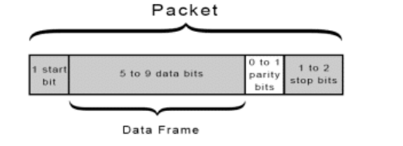
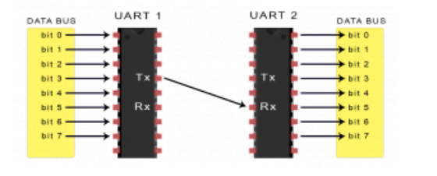
UART
Transmitting information with Shell
Only using two wires
No clock signal
Well documented and widely used
Notes:
UART，指通用异步收发传输器，将要传输的资料在串行通信和并行通信之间加以转换。作为把并行输入信号转成串行输出信号的芯片，它通常被集成于其它通讯接口的连结上。在我们的项目中实现的shell将同在树莓派上的UART设备进行数据传输。我们可以通过UART传输任何类型的数据，在本项目中通常是文本消息（命令、文本文件、消息文本等）。
UART作为异步传输设备，不使用时钟信号进行同步，故类似于XMODEM协议，它传输的数据添加了起始和终止位来进行传输，并可以设置1位奇偶校验位。
这种方式具有使用数据线数量少、无需时钟信号、常规化的优点，但也有数据帧过小、波特率需要两端匹配的缺点。不过对于本项目中实现的shell来说，UART已经绰绰有余。

Slide 12
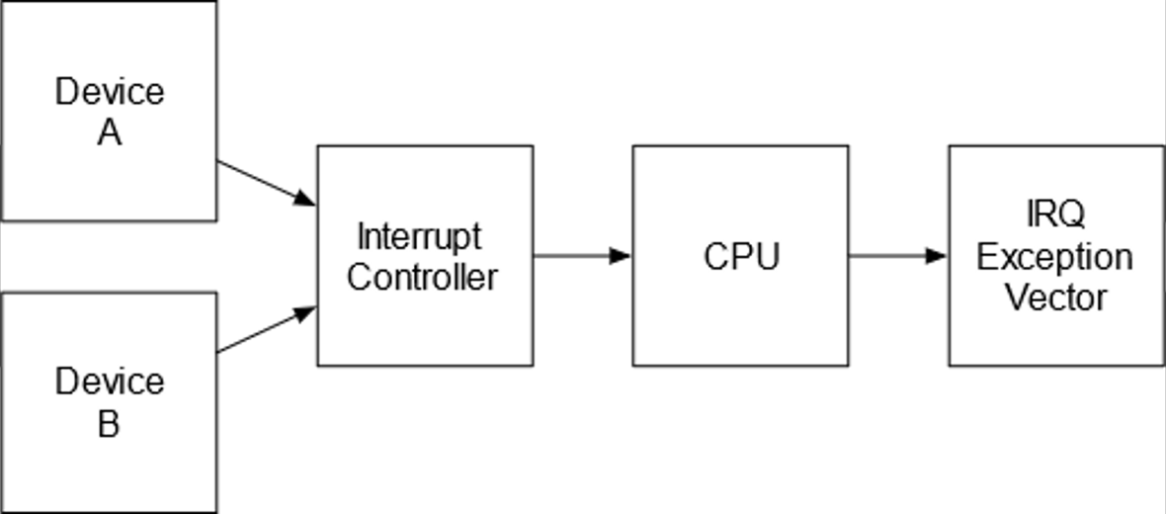
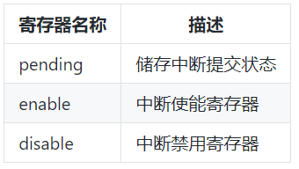
Interrupt Controller
Asynchronous
Generated by peripherals
Timing Interruption
Notes:
在AArch64中，中断和异常的主要区别在于中断的产生是异步的，由外部设备响应事件而生成。随之产生的中断流如下：
我们实现的中断控制驱动应该能够获取设备发送的中断信号并根据当前条件予以处理或放弃，故关于Controller必须实现如下的函数，而这些函数主要在OS层面实现中断处理的时候调用：
更高层次的中断处理详见“中断与异常”章节。

Slide 13
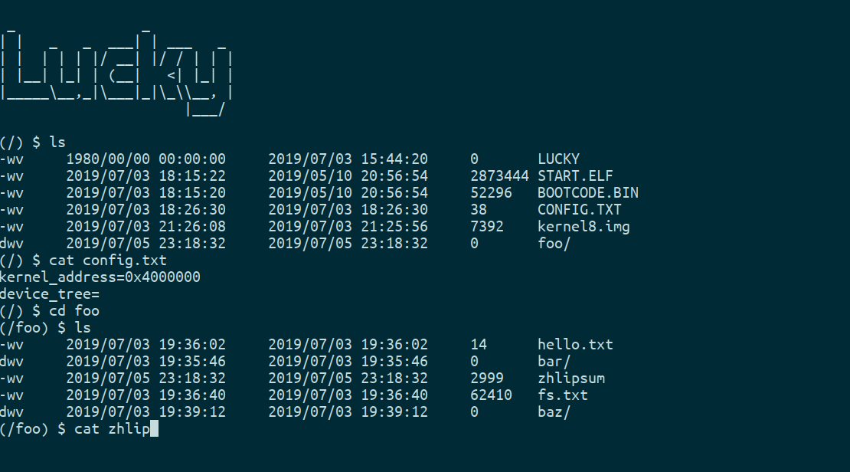
Part 2 File System
MBR FAT32

Slide 14
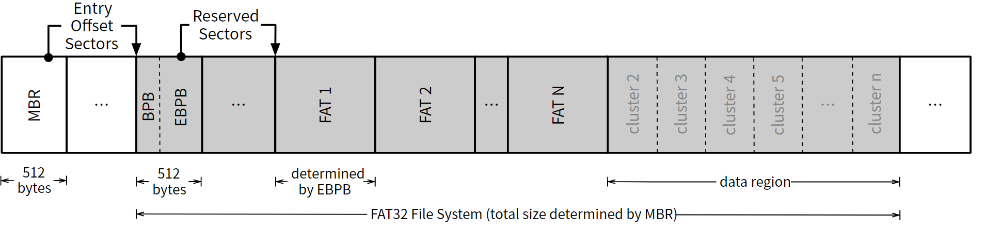
FAT32 结构
Notes:
计划先跟着 cs140e 做完
优化; 接 HDMI, 键盘 ......
USB 转 TTL 使用 screen

Slide 15
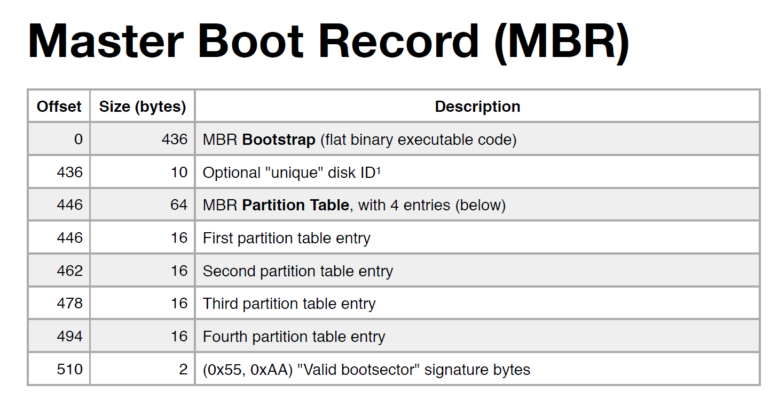
Notes:
计划先跟着 cs140e 做完
优化; 接 HDMI, 键盘 ......
USB 转 TTL 使用 screen

Slide 16
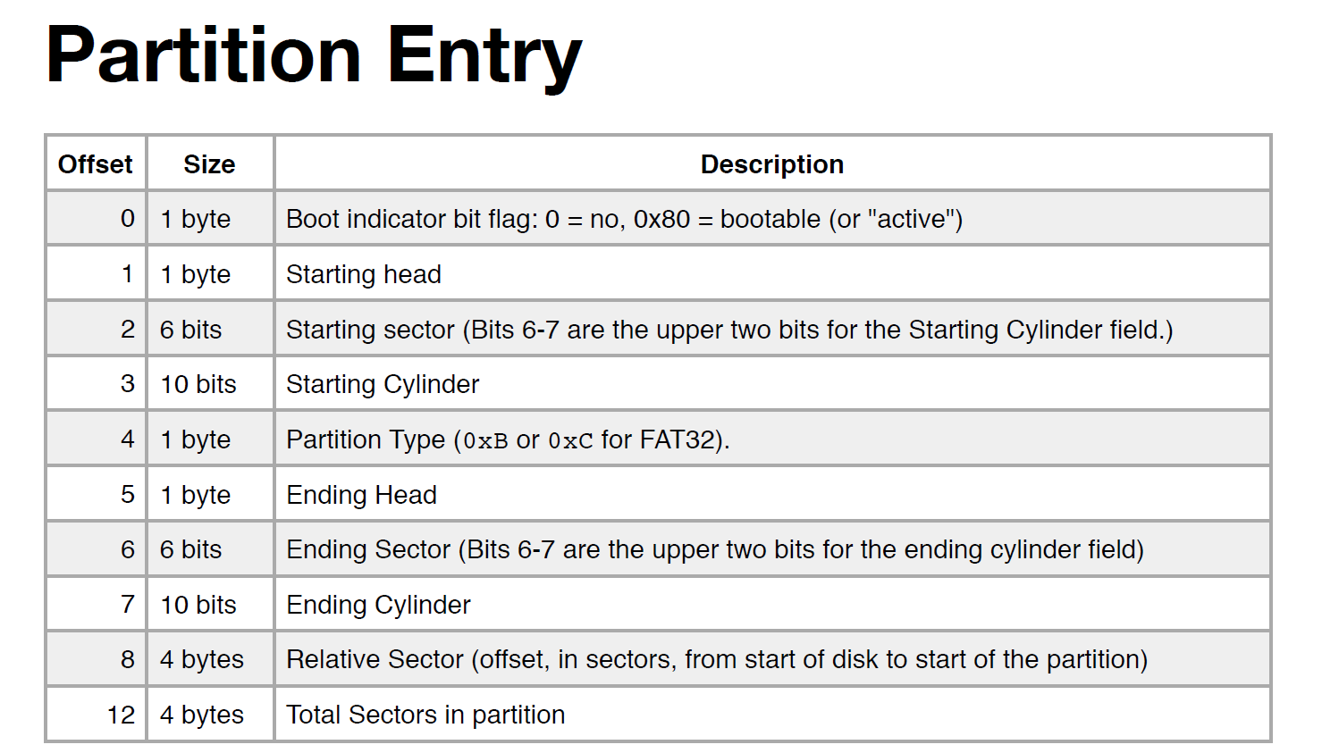
Notes:
计划先跟着 cs140e 做完
优化; 接 HDMI, 键盘 ......
USB 转 TTL 使用 screen

Slide 17
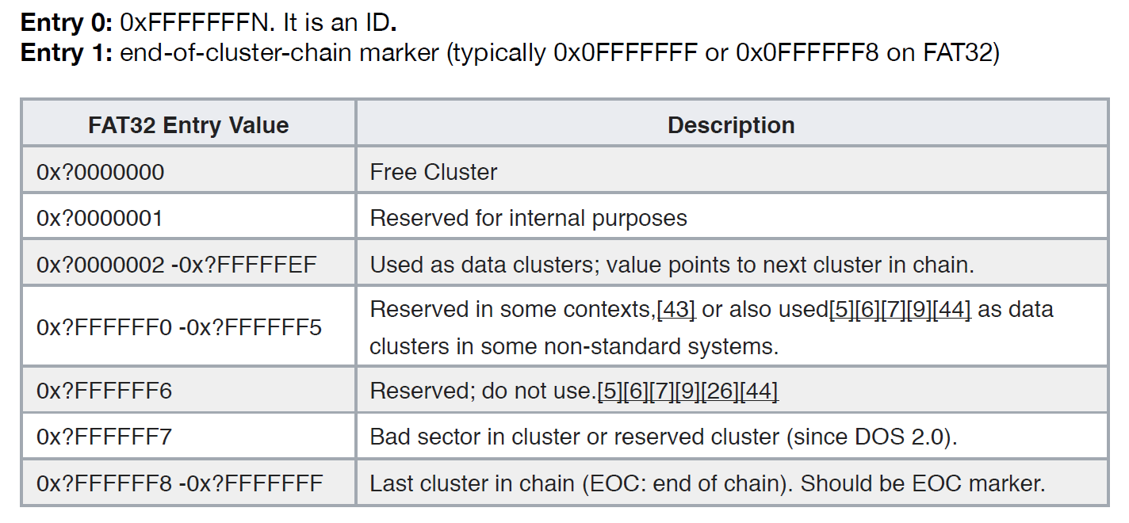
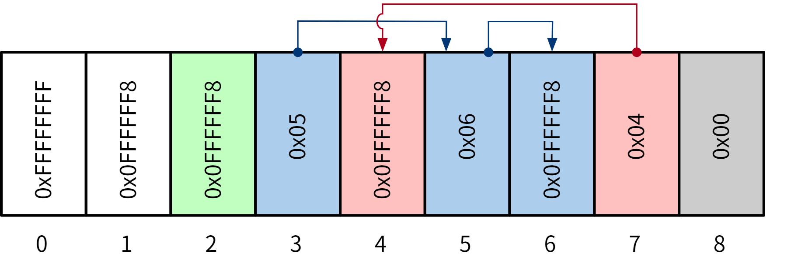
Notes:
计划先跟着 cs140e 做完
优化; 接 HDMI, 键盘 ......
USB 转 TTL 使用 screen

Slide 18
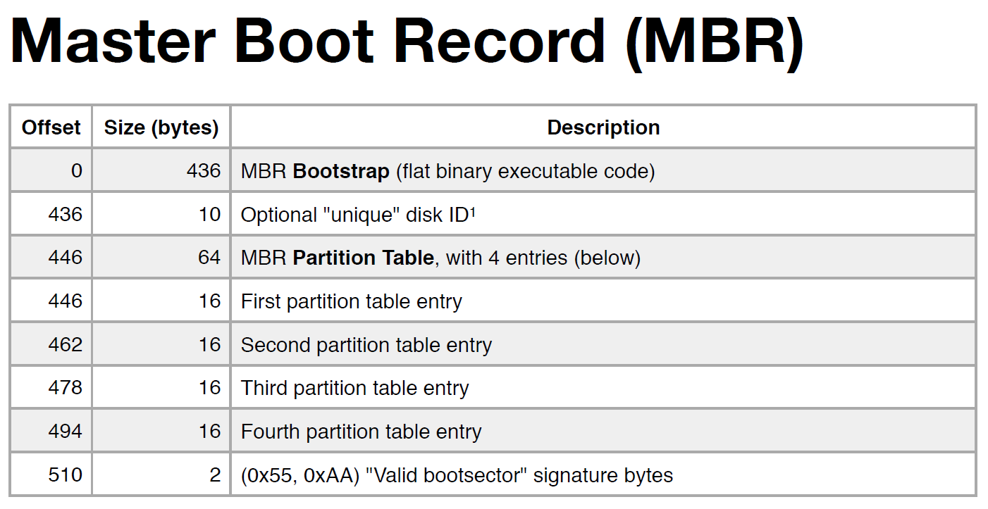
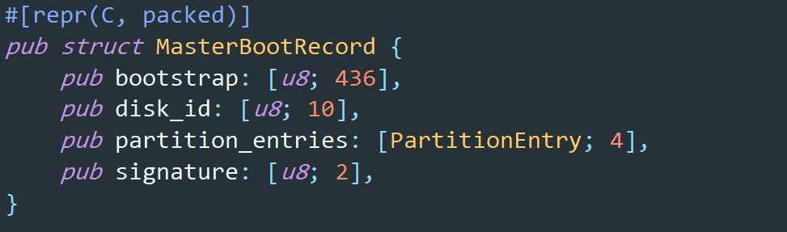
Notes:
计划先跟着 cs140e 做完
优化; 接 HDMI, 键盘 ......
USB 转 TTL 使用 screen

Slide 19
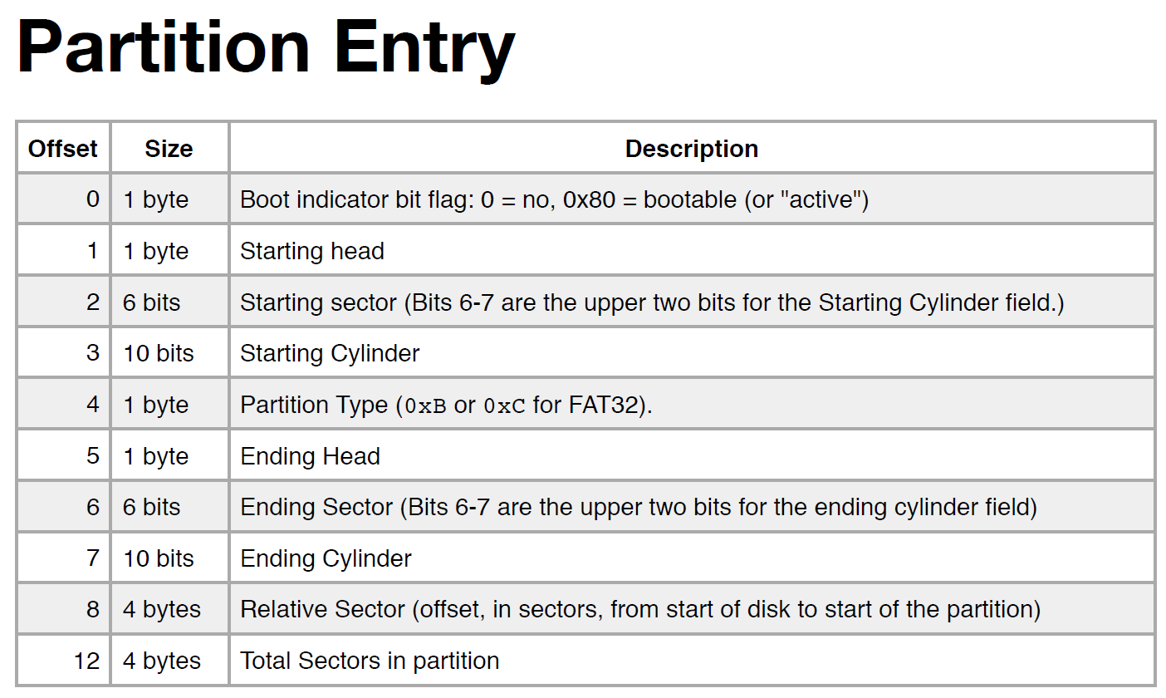
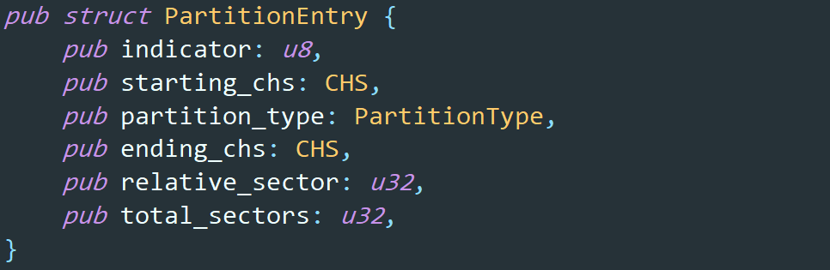
Notes:
计划先跟着 cs140e 做完
优化; 接 HDMI, 键盘 ......
USB 转 TTL 使用 screen

Slide 20
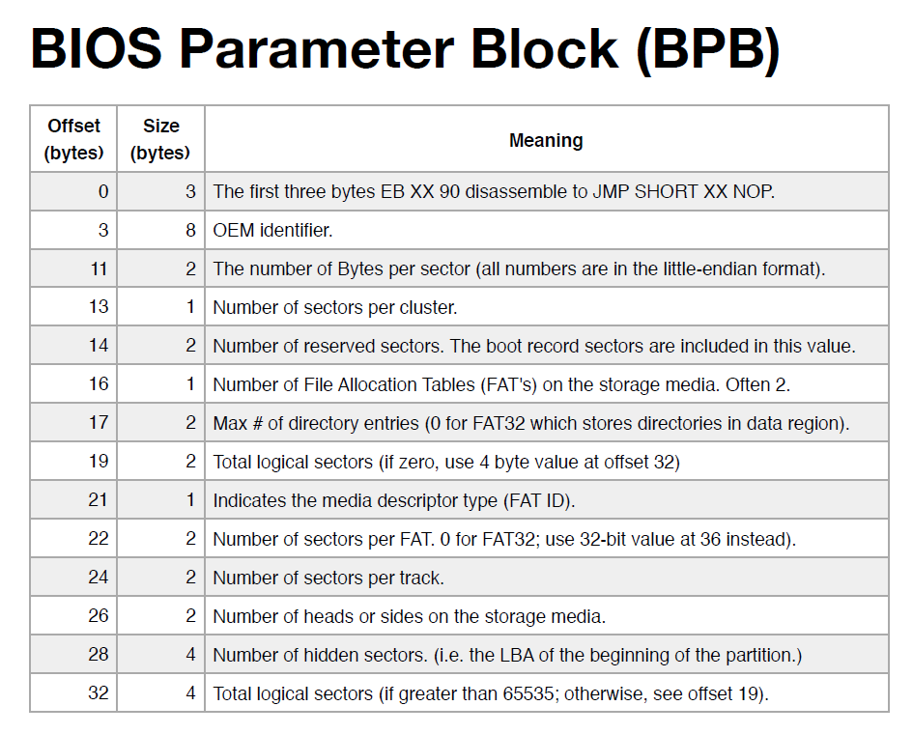
Notes:
计划先跟着 cs140e 做完
优化; 接 HDMI, 键盘 ......
USB 转 TTL 使用 screen

Slide 21
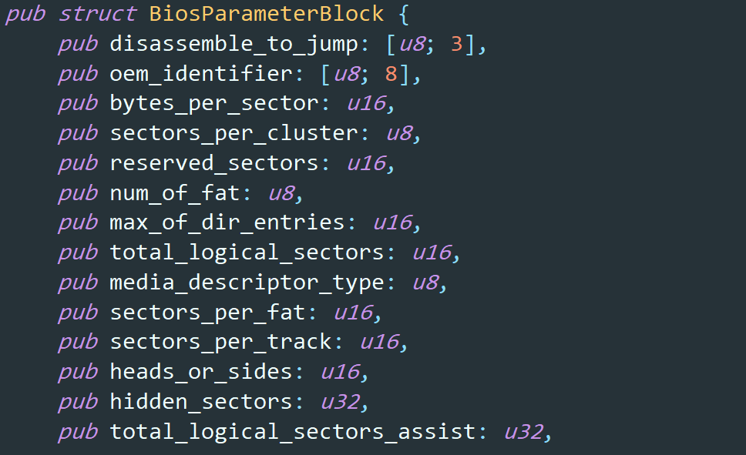
Notes:
计划先跟着 cs140e 做完
优化; 接 HDMI, 键盘 ......
USB 转 TTL 使用 screen

Slide 22
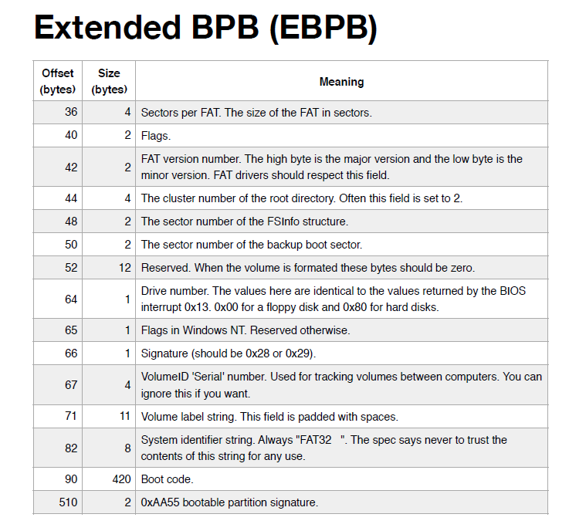
Notes:
计划先跟着 cs140e 做完
优化; 接 HDMI, 键盘 ......
USB 转 TTL 使用 screen

Slide 23
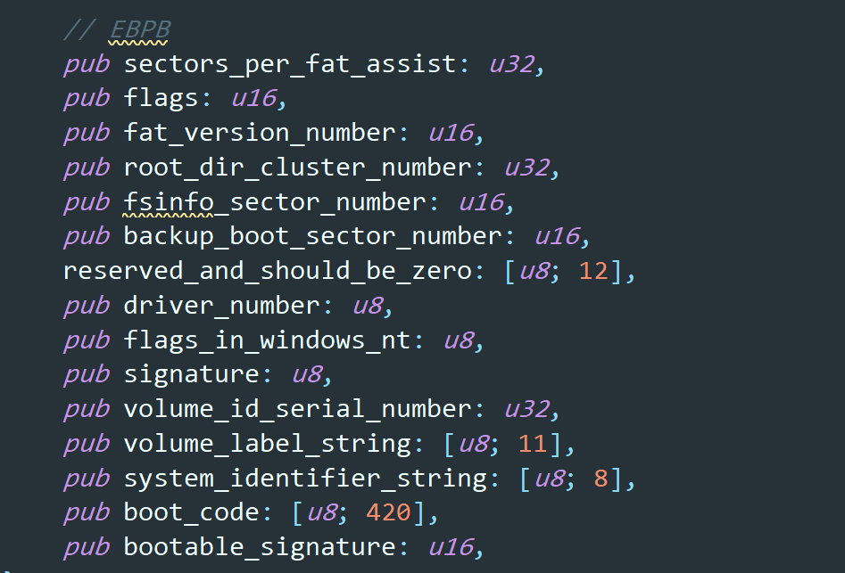
Notes:
计划先跟着 cs140e 做完
优化; 接 HDMI, 键盘 ......
USB 转 TTL 使用 screen

Slide 24
Part 3 Exception and Process
Notes:
计划先跟着 cs140e 做完
优化; 接 HDMI, 键盘 ......
USB 转 TTL 使用 screen

Slide 25

Exception Level
EL0 User
EL1 Kernel
EL2 Hypervisor
EL3 Hardware
系统调用/中断
eret

Slide 26
Exception kind and source
Source
Kind
Same exception level SP = SP_EL0
Same exception level SP = SP_ELx
Lower exception level AArch64
Lower exception level AArch32
Synchronous
IRQ
FIQ
SError
HANDLER(source, kind)

Slide 27
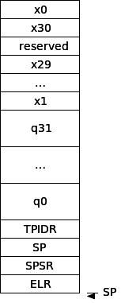
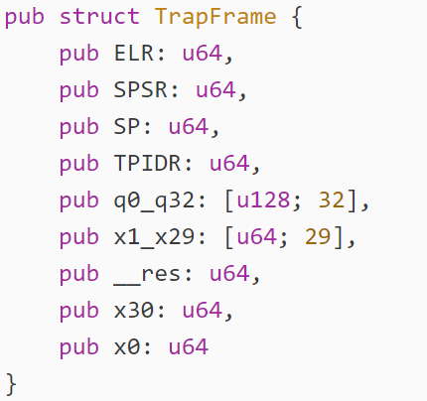
Trap frame
把所有寄存器按照约定的顺序入栈形成的结构。

Slide 28
Exception 处理程序
HANDLER(source, kind)
context_save context_restore
handle_exception (info, esr, tf)
Svc(no) Irq
handle_syscall(no, tf) handle_irq(*interrupt, tf)
Sleep or Kill tick_in and switch
EL1

Slide 29
Process
Stack
Heap
Code
Virtual space
registers
Id
Schedule state
Stack
Heap
Code
Virtual space
registers
尚未实现的堆与虚拟内存空间，作者将会在未来的课程实验里发布，也将是这个操作系统改良的方向之一。

Slide 30
Stack and State
固定分配 1MiB 栈空间
Ready
Waiting(EventPollFn)
Running,

Slide 31
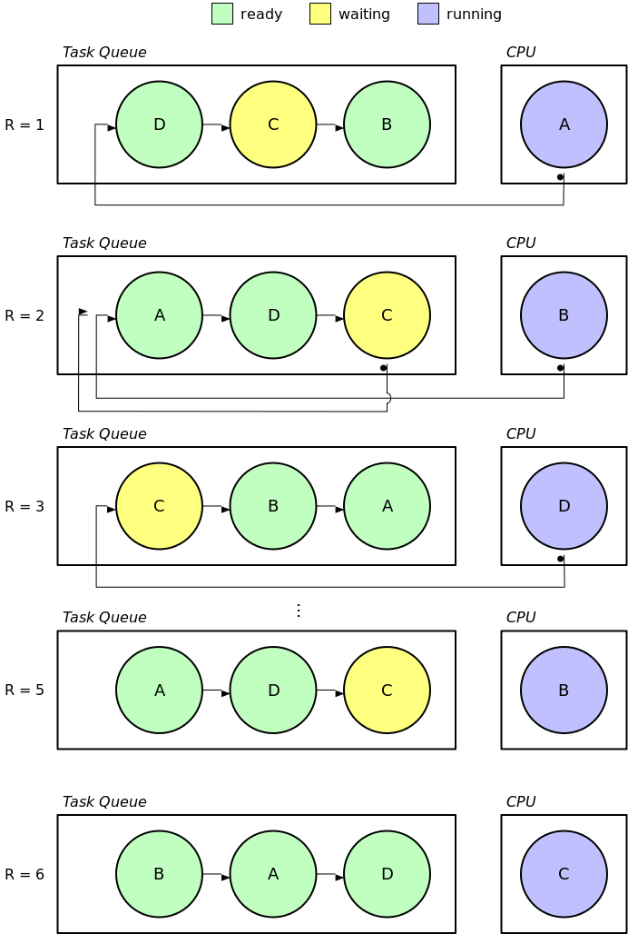
Schedule
Round-robin
100 ms slices
进程队列

Slide 32
First process
GlobalScheduler::Start()
创建进程：调用 Process::new() 建立新进程，把进程的起始地址、栈指针、中断等级信息填入进程的 trap_frame 的对应 ELR,SP,SPSR 域，再往队列里入队。
换入：调用 Controller::enable() 函数开中断，并调用 tick_in(TICK) 函数设置下一个时间片的中断，再通过中断服务例程的 context_restore 来完成换入和eret。
执行之后，进入EL0，返回到 shell 函数里。

Slide 33
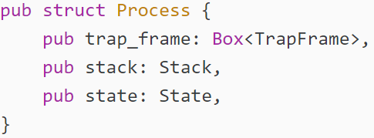
Code
Process struct
new() -> Option<Process>
尝试创建一个进程，并尝试为其分配栈空
间，设置其状态。
- get_id(&self) -> u64
读取其 trap_frame 域的 TPIDR 域，获得其
进程 Id。
- is_ready(&mut self) -> bool
判断这个进程可不可以被 Scheduler 换入。
GlobalScheduler
Scheduler
Start
add
add
switch
switch
remove
remove

Slide 34
Part 4 Shell
readcmd - 读取一行命令，返回一个 String
行编辑
移动光标（左、右、行首、行尾……）
插入与删除
命令历史记录
↑ 或 ↓

Slide 35
Part 4 Shell
cat
ls
cd
pwd
sleep

Slide 36
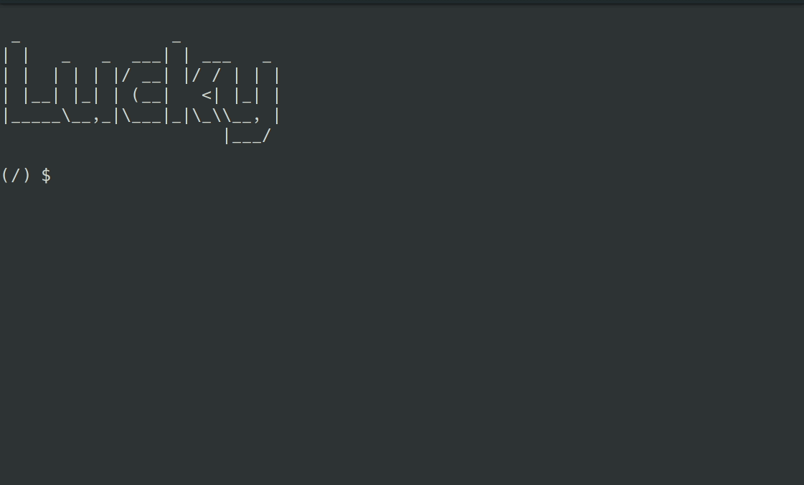
Part 4 Shell

Slide 37
Part 5 工作原理

Slide 38
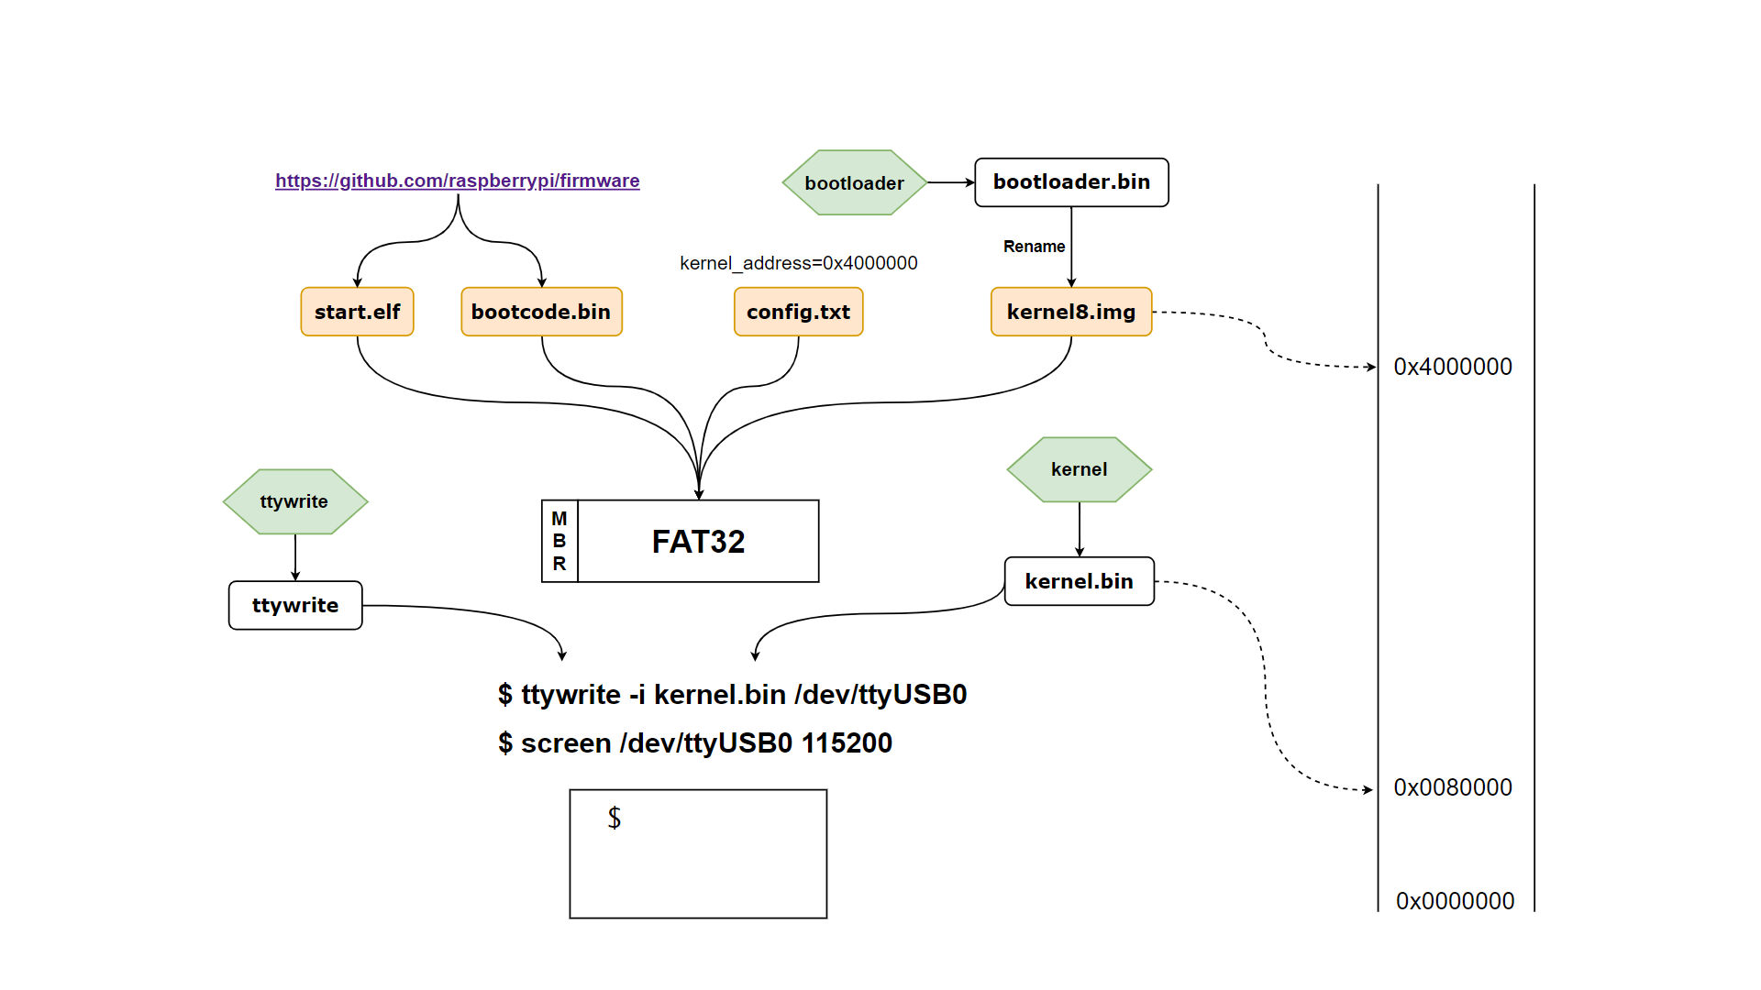

Slide 39
Part 6 总结
优点和收获
1. 贴近 OS 课程本身
2. 初步掌握了 Rust 语言
缺点和不足
1. 对课程所作的拓展有限
2. 利用 Rust 语言的工程能力不足

Slide 40
Implementing an OS for Raspberry Pi 3 in Rust
Thank You!
刘云飞 李维晟 汪若辰 余磊

